Slide 1



Secondo Incontro Formativo del Progetto 100% Creativi
Gli Enti No Profit: aspetti teorici e pratici
Relatori: Dott. Alberto Sodini – Dott. Francesco Caputo

Slide 2
Nozione civilistica di ente non profit
Codice civile
Libro I, delle persone e della famiglia
● Titolo II, delle persone giuridiche
- Capo I - disposizioni generali
- Capo II - delle associazioni e delle fondazioni
- Capo III - delle associazioni non riconosciute e dei comitati
ARTT. 14-35 c.c.
- associazioni riconosciute
- fondazioni
ARTT. 36-38 c.c.
- associazioni non riconosciute
ARTT. 39-42 c.c.
- comitati

Slide 3
Nozione fiscale di ente non profit
Art. 73, co. 1, lett. c) del T.U.I.R. (D.P.R. n. 917/86 e succ.modif.)
“1. Sono soggetti all’imposta sul reddito delle società (IRES):
(…)
c) gli enti pubblici e privati, diversi dalle società, nonché i trust, residenti nel territorio dello Stato, che non hanno per oggetto esclusivo o principale l’esercizio di attività commerciali.”
Art. 73, co. 2 del T.U.I.R.
Tra gli enti diversi dalle società si comprendono:
1) le persone giuridiche (cfr. art. 14 e segg. cod.civ);
2) le associazioni non riconosciute (cfr. art. 36 segg. cod.civ);
3) i consorzi (cfr. art. 2602 e segg. cod.civ.);
4) le altre organizzazioni non appartenenti ad altri soggetti passivi nei confronti delle quali il presupposto dell’imposta si verifichi in modo unitario ed autonomo.

Slide 4
Nozione fiscale di ente non profit
Art. 73, co. 4 del T.U.I.R. : elemento formale
L’oggetto esclusivo o principale dell’ente residente è determinato in base alla legge, all’atto costitutivo o allo statuto, se esistenti in forma:
- atto pubblico
- scrittura privata autenticata
scrittura privata registrata.
Per oggetto principale si intende l’attività essenziale per realizzare direttamente gli scopi primari indicati dalla legge, dall’atto costitutivo o dallo statuto
Art. 73, co. 5 del T.U.I.R. : elemento sostanziale
In mancanza di atto costitutivo o statuto nelle predette forme, l’oggetto principale dell’ente è determinato in base all’attività effettivamente esercitata nel territorio dello Stato (ciò vale anche per verificare la perdita di qualifica ex art.149 TUIR).

Slide 5
Perdita di qualifica di ente non commerciale
Art. 149 del T.U.I.R. (vale anche ai fini Iva ex art. 4, ultimo comma, D.P.R. n.633/72)
Comma 1:
Indipendentemente dalle previsioni statutarie, l’ente perde la qualifica di ente non commerciale qualora eserciti prevalentemente attività commerciale per un intero periodo d’imposta. (Prevalenza elemento sostanziale)
Comma 2:
Si tiene conto anche di parametri (%) indici di commercialità:
patrimoniali;
reddituali, escluse le attività decommercializzate.

Slide 6
Leggi speciali ENP
1. ONLUS art. 10 e segg. D.lgs. 4.12.97 n.460
2. ONLUS di diritto – art.30 co. 5 DL 185 conv. L. n.2/2009
- enti di volontariato (L.11.8.91 n.266);
- organizzazioni non governative -ONG- (L. 26.2.87 n. 49)
- cooperative sociali (L. 381/1991)
3. ENTI ECCLESIASTICI L. n.222/1985 (ONLUS parziali)
4. ASSOC. PROMOZIONE SOCIALE FINALITA’ MIN. INTERNO L.25.8.1991 n.287 (ONLUS parziali)
5. ASSOC. PROMOZIONE SOCIALE L.21.11.2000 n.383
6. SPORT DILETTANTISTICO art. 90 L. n.289/2002 modif. D.L. 22.03.2004 n.72 conv. con L. 21.5.2004 n.128
7. IMPRESA SOCIALE L. delega 13.5.2005 n.118 e D.Lgs. n.24.3.2006 n.155 e D.M. attuativi 24.01.2008
8. IPAB - Istituzioni pubblica assistenza e beneficenza privatizzate L. 381/1890 e L. 328/2000

Slide 7
Fonti di finanziamento
L’ente può trarre le risorse per lo svolgimento della vita associativa da una molteplicità di fonti:
1) CONTRIBUTI DA PRIVATI
quote e contributi degli associati;
entrate derivanti da attività commerciali e produttive marginali e comunque finalizzate al raggiungimento degli obiettivi istituzionali;
entrate derivanti da iniziative promozionali finalizzate al proprio finanziamento, quali feste e sottoscrizioni anche a premi.
2) CONTRIBUTI PUBBLICI
contributi dello Stato, delle regioni, di enti locali, di enti o di istituzioni pubblici, anche finalizzati al sostegno di specifici e documentati programmi realizzati nell’ambito dei fini statutari;
contributi dell’Unione Europea e di organismi internazionali;
entrate derivanti da prestazioni di servizi convenzionati;

Slide 8
Contributi da privati
QUOTE ASSOCIATIVE E PRESTAZIONI DI SERVIZI NEI CONFRONTI DEGLI ASSOCIATI
Ai sensi dell’art. 148, co. 1, del T.U.I.R., non è considerata commerciale l’attività svolta dalle associazioni, dai consorzi e dagli altri enti non commerciali di tipo associativo:
  nei confronti degli associati o partecipanti;
  in conformità alle finalità istituzionali.
C.M. 12.5.98 n. 124/E: è però necessario che non sussista una specifica corrispettività tra la quota pagata e l’attività resa.
Ai sensi dell'art. 148, co. 2, del T.U.I.R., tuttavia, si considerano effettuate nell'esercizio di attività commerciali le cessioni di beni e le prestazioni di servizi effettuate agli associati o partecipanti verso pagamento di corrispettivi specifici, compresi i contributi e le quote supplementari determinati in funzione delle maggiori o diverse prestazioni alle quali danno diritto.
Ai sensi dell'art. 148, co. 3, del T.U.I.R., nei confronti delle associazioni politiche, sindacali e di categoria, religiose, assistenziali, culturali, sportive dilettantistiche, di promozione sociale e di formazione extra-scolastica della persona, non si considerano commerciali le attività:
• svolte in diretta attuazione degli scopi istituzionali;
• effettuate verso pagamento di corrispettivi specifici nei confronti:
  degli iscritti, associati o partecipanti;
  di altre associazioni che svolgono la medesima attività e che per legge, regolamento, atto costitutivo o statuto fanno parte di un'unica organizzazione locale o nazionale;
  dei rispettivi associati o partecipanti e dei tesserati dalle rispettive organizzazioni nazionali.

Slide 9
Contributi da privati
CESSIONI DI BENI E PRESTAZIONI DI SERVIZI CONSIDERATE COMUNQUE COMMERCIALI SEPPUR EFFETTUATE AD ASSOCIATI
L'art. 148, co. 4, del T.U.I.R. esclude l’applicazione del precedente co. 3:
a) alle cessioni di beni nuovi prodotti per:
● la vendita;
● le somministrazioni di pasti;
● le erogazioni di acqua, gas, energia elettrica e vapore;
● le prestazioni alberghiere, di alloggio, di trasporto e di deposito;
● le prestazioni di servizi portuali e aeroportuali;
b) alle prestazioni effettuate nell'esercizio delle seguenti attività:
● gestione di spacci aziendali e di mense;
● organizzazione di viaggi e soggiorni turistici;
● gestione di fiere ed esposizioni a carattere commerciale;
● pubblicità commerciale;
● telecomunicazioni e radiodiffusioni circolari.
Il co. 4 dell'art. 148 del TUIR stabilisce che, per tutti gli enti associativi, compresi quelli indicati al precedente co. 3, alcune cessioni e prestazioni, ancorché rese agli associati, sono in ogni caso commerciali.
Sono comunque previste alcune deroghe in relazione a specifiche attività svolte da determinati enti associativi.

Slide 10
Contributi da privati
CESSIONE DI BENI E PRESTAZIONE DI SERVIZI A TERZI
Le organizzazioni possono raccogliere fondi attraverso la vendita di beni e servizi a terzi.
FISCALITA’: queste tipo di entrate sono ovviamente tassate.

Slide 11
Contributi da privati
RACCOLTA OCCASIONALE DI FONDI
Una metodologia spesso utilizzata per l’acquisizione di fondi è il ricorso a raccolte pubbliche occasionali, che di per sé inquadrano diverse casistiche (raccolte di fondi vere e proprie in occasioni di iniziative organizzate dall’ente, manifestazioni in cui vengono offerte al pubblico cibi e bevande o in cui vengono messi in vendita oggetti prodotti dagli associati).
FISCALITA’: Questi fondi sono esenti sia a livello IRES che IVA, tuttavia è obbligatoria una rendicontazione rigorosa.
Art. 143, co. 3, lett. a) del T.U.I.R.
“Fondi pervenuti ai predetti enti a seguito di raccolte pubbliche effettuate occasionalmente, anche mediante offerta di beni di modico valore o di servizi ai sovventori, in concomitanza di celebrazioni, ricorrenze o campagne di sensibilizzazione”.

Slide 12
Contributi da privati
LEGATI E DONAZIONI
La legge italiana prevede che possano essere trasferiti dei beni a favore degli enti non profit tramite donazione oppure, se passati a miglior vita, tramite un legato in loro favore.
FISCALITA’: Questi tipi di disposizioni subiscono un tipo di tassazione indiretta (imposta di successione o donazione, imposte ipo-catastali, imposta di bollo) che, tuttavia trova esenzione se i trasferimenti sono destinati a:
Associazioni legalmente riconosciute;
Fondazioni;
Onlus;
Fondazioni bancarie.

Slide 13
Contributi da privati
CONTRATTI DI SPONSORIZZAZIONE
La sponsorizzazione è un contratto con il quale l’ente, a fronte di un corrispettivo, collega un marchio o un prodotto ad un proprio avvenimento (sportivo, culturale, scientifico, etc.) per procurare indirettamente un ritorno pubblicitario all’impresa promotrice.
FISCALITA’: i corrispettivi percepiti sono redditi di natura commerciale ed in quanto tali assoggettati ad imposizione.

Slide 14
Contributi da privati
5 X 1000
il 5 per mille è destinato alle seguenti finalità:
a) sostegno degli enti del volontariato:
● enti del volontariato di cui alla legge 266 del 1991
● Onlus - Organizzazioni non lucrative di utilità sociale (articolo10 del D.lgs. 460/1997)
● associazioni di promozione sociale iscritte nei registri nazionale, regionali e provinciali (articolo 7, commi da 1 a 4, legge 383/2000 )
● associazioni riconosciute che operano nei settori indicati dall'articolo 10, comma 1, lettera a) del D.lgs. 460/1997
● fondazioni riconosciute che operano nei settori indicati dall'articolo10, comma 1, lettera a) del D.lgs. 460/1997
b) finanziamento agli enti della ricerca scientifica e dell’università
c) finanziamento agli enti della ricerca sanitaria
d) sostegno delle attività sociali svolte dal Comune di residenza del contribuente
e) sostegno alle associazioni sportive dilettantistiche riconosciute ai fini sportivi al Coni a norma di legge che svolgono una rilevante attività di interesse sociale.
FISCALITA’: sono contributi esenti ma viene richiesta un’apposita rendicontazione sulla loro destinazione.

Slide 15
Contributi pubblici
Si possono fondamentalmente individuare quattro tipologie di contributi pubblici:
Contributi a fondo perduto → normalmente erogati per il raggiungimento delle finalità istituzionali dell’ente ritenute particolarmente meritevoli , possono essere utilizzati sia per le attività istituzionali che commerciali.
Contributi corrispettivi → quando l’ente beneficiario assume un’obbligazione a favore dell’erogante o di un terzo.
Contributi in conto esercizio → previsti dalla legge per lo svolgimento di un’attività sociale che spesso l’ente pubblico delega al privato sociale, il quale, in un certo senso, agisce per conto dell’ente pubblico. Questi contributi rappresentano un concorso alle spese di produzione e di gestione.
Contributi in conto capitale → erogati per l’acquisto di beni strumentali.

Slide 16
Contributi pubblici
Sono esclusi dalla tassazione i contributi che siano:
corrisposti da un’amministrazione pubblica;
erogati a fronte di convenzione oppure in regime di accreditamento;
relativi ad attività aventi finalità sociali;
riferiti ad attività esercitate in conformità ai fini istituzionali dell’ente.

Slide 17
Modello EAS
Art. 30 D.L. 29 novembre 2008, n. 185 conv. L. 28 gennaio 2009, n. 2
“I corrispettivi, le quote e i contributi di cui all'articolo 148 del testo unico delle imposte sui redditi, approvato con decreto del Presidente della Repubblica 22 dicembre 1986, n. 917, e all'articolo 4 del decreto del Presidente della Repubblica 26 ottobre 1972, n. 633 non sono imponibili a condizione che gli enti associativi siano in possesso dei requisiti qualificanti previsti dalla normativa tributaria e ad esclusione delle organizzazioni di previsti dalla normativa tributaria e, ad esclusione delle organizzazioni di volontariato iscritte nei registri regionali di cui all'articolo 6 della legge 11 agosto 1991, n. 266, in possesso dei requisiti di cui al comma 5 del presente articolo, trasmettano per via telematica all'Agenzia delle entrate, al fine di consentire gli opportuni controlli, i dati e le notizie rilevanti ai fini fiscali mediante un apposito modello da approvare entro il 31 gennaio 2009 con provvedimento del Direttore dell'Agenzia delle entrate.”
Alla compilazione del modello EAS sono obbligati tutti gli enti associativi che fruiscono di forme di detassazione, di non imponibilità dei proventi o dei corrispettivi, compresi quelli che si limitano a riscuotere le quote associative o i contributi versati dagli associati o partecipanti a fronte di semplice attività istituzionale.

Slide 18
Principali riferimenti contabili e di rendicontazione
Le indicazioni sulla necessità di una tenuta della contabilità e di una rendicontazione sono di diversa natura:
1) Civilistica: art. 20 c.c. (assemblea bilancio “persone giuridiche”)
2) Fiscale, con vincoli di bilancio e/o di rendiconto per:
● Associazioni sportive dilettantistiche riconosciute (art. 90 L. 289/2002)
● Associazioni “fiscalmente privilegiate” (art. 148, co. 3, T.U.I.R.);
● ONLUS (art. 10 D.Lgs. 460/97);
● ENP e ONLUS con attività di raccolta pubblica di fondi:
- art. 20, co. 2, del D.P.R. 600/73
- contributo 5 per mille
- erogazioni liberali deducibili art. 14 del D.L. 35/2005
3) Leggi speciali: Ass. Promozione Sociale, impresa sociale, volontariato, cooperative, ONG, enti ecclesiastici , ecc.;
4) Linee guida e raccomandazioni:
● Linee Guida dell’Agenzia per il Terzo Settore;
● CNDCEC - Raccomandazioni relative al “quadro sistematico per la preparazione e la presentazione del bilancio delle ANP”.

Slide 19
Nel caso di esclusivo esercizio di attività istituzionale
Per gli enti non commerciali non esiste uno specifico obbligo di tenuta contabile se non quello di sintetizzare le registrazioni contabili in un documento consuntivo per esigenze di natura interna o di informativa e di rendicontazione esterna.
E’, infatti, opportuna la redazione di un rendiconto economico e finanziario (registrazioni entrate e uscite) per:
● vincere presunzioni di natura fiscale,
● per informare gli associati e tutti i portatori d’interesse dell’andamento della gestione e per verificare l’adeguatezza del sistema organizzativo interno.
Il bilancio preventivo non è obbligatorio. Può essere previsto per statuto. In genere la sua previsione dipende dalla tipologia di ente, dalle sue finalità e dalle sue dimensioni.

Slide 20
Nel caso di esercizio anche di attività commerciale
Tutti gli enti non commerciali hanno l’obbligo di tenere una contabilità separata per l’attività commerciale eventualmente esercitata (art. 144 co. 2 del TUIR).
Il richiamo ai vincoli di contabilità (libri, registri e regimi) è quello dell’art. 20 D.P.R. 600/73 per gli enti non commerciali e l’art. 20-bis per le ONLUS.

Slide 21
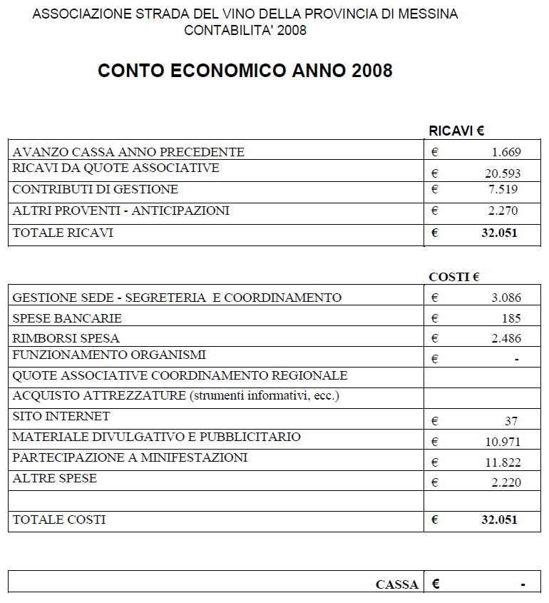


Slide 22
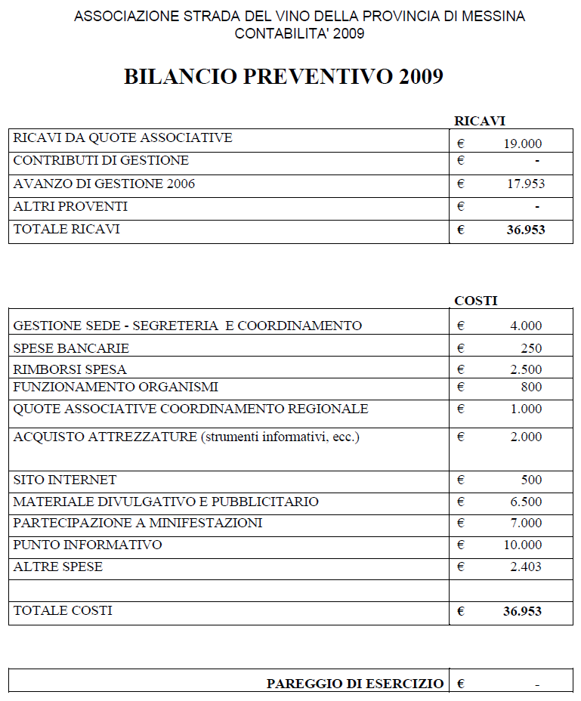

Slide 23
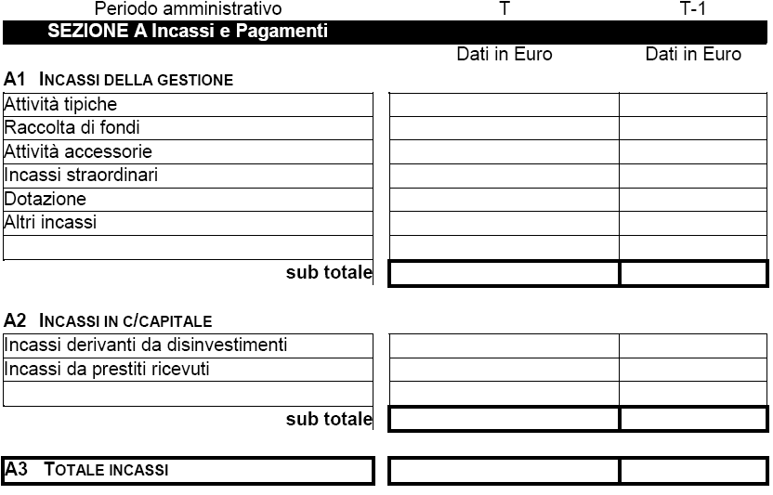

Slide 24


Slide 25
